Slide 1
„KULTajmo u Šibeniku! Razvoj civilnog sektora kroz aktivnosti u kulturi” (UP.04.2.1.04.0162)
Radionice o mogućnostima prijave na
EU fondove i razvoj projektnih aplikacija

Slide 2
UVOD
Projekt
Bitne odrednice svakog projekta
Partneri
Dionici

Slide 3
Kratko o vama
Kratko o nama
Vaša iskustva s EU fondovima?
Vaši motivi i očekivanja?

Slide 4
Projekt?
Kako bi definirali pojam „projekt” svojim riječima?
Po čemu je projekt različit od svakodnevnih djelatnosti?

Slide 5
Projekt: problem kojemu je došlo vrijeme za rješavanje

Slide 6
Projekt...
...je skup aktivnosti koje se provode u određenom ograničenom vremenu i ograničenim proračunom da bi postigli određeni ciljevi.
... je privremena organizacija kreirana sa svrhom stvaranja dogovorenih rezultata.
... je kratkoročna intervencija koja stvara dugoročnu korist.
... je pretvara postojeću negativnu situaciju u pozitivnu.
... je problem kojem je došlo vrijeme rješavanja.
Provodimo ga da bismo:
stvorili bolje ili nove usluge/proizvode
stvorili neku korist/poboljšanje za pružatelja i/ili korisnika usluga
unaprijedili poslovanje neke organizacije
unaprijedili lokalnu zajednicu
...

Slide 7
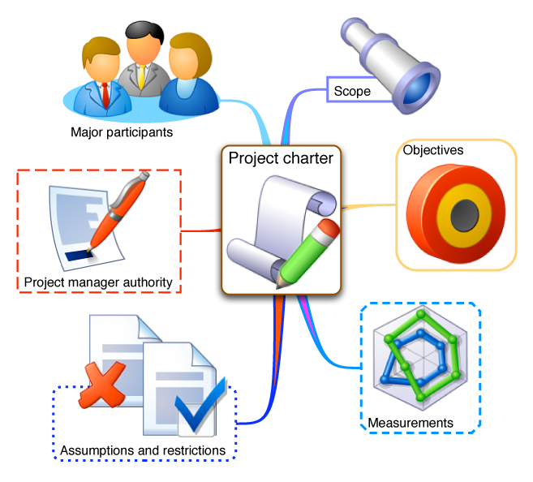
Projekti?
Nabrojite neke primjere projekata za koje ste čuli u vašoj okolini...
(od malih od velikih pa i onih najvećih)

Slide 8
Neki primjeri projekata
Organizacija turnira malog nogometa
Prikupljanje pomoći za djecu s teškoćama
Preuređenje doma mladih
Organizacija planinarske ekspedicije
Istraživanje o interesima populacije 54+
Pokretanje učeničke zadruge
Natječaj za osmišljavanje novog suvenira za otok Šoltu

Slide 9
Zadatak: nacrtajte projekt
Općina Seloveselo želi pokrenuti seoski turizam
na području općine postoje turistička zajednica, OPG-ovi za jabuke i kruške i planinarsko društvo
Vaša ideja za ovaj projekt:
nacrtajte
skicirajte
navedite najvažnije elemente projekta

Slide 10
Koje su karakteristike dobrog projekta?

Slide 11
Dobar projekt bi trebao:
Imati jasne i poticajne ciljeve za sve članove tima i ciljne skupine (sudionike) => specifični ciljevi, ali i šire okruženje => opći ciljevi
Imati točno definiran početak i kraj (razdoblje provedbe)
Imati ograničen i dosežan proračun
Biti provediv u danim vremenskim okvirima
Imati rezultate koji će biti održivi i nakon što projekt završi
(npr. nova znanja, iskustva koja će se moći i u budućnosti primjenjivati)

Slide 12
Projekt
Sudionici projekta
Definirani datum početka i datum kraja provedbe projekta
Definiran proračun odnosno resursi
Definiran rezultat
Za projekt određen jedinstveni rezultat
Nije rutinski posao
Prijavitelj (korisnik)
Partneri
Suradnici
Ciljne skupine
Krajnji korisnici

Slide 13
Dobar projekt karakterizira...
Dobra/ inovativna
ideja i vizija
Dobro planiranje
i sustav praćenja
Ima jasno definirane korisnike
Usmjeren na stvarne probleme zajednice/ljudi
Kompetentan
i motiviran
projektni tim
Kvalitetan/
uspješan
projekt
Ostvaruje konkretne ciljeve kroz jasne aktivnosti
Organizacijski
kapacitet i odgovornost
Djelotvorno projektno
upravljanje
Raspolaže sredstvima na održiv način

Slide 14
Projekti se provode
U javnom, privatnom i civilnom sektoru
Da bi se ostvarili i naši vlastiti interesi (npr. izgradnja kuće, uređenje vrta, pokretanje posla, realizacija hobija, društvenog angažmana ili zabave)
Da bi se učilo i raslo: projektno utemeljeno učenje jedno je od najboljih načina učenja i stjecanja vještina bitnih za život i rad u današnjem svijetu
Vještine osmišljavanja, pokretanja i provedbe projekata su važne u svačijoj karijeri i životu, a posebice u poduzetništvu i eko-društvenom poduzetništvu

Slide 15
Zadatak:
Projektne ideje klastera udruga ŠKŽ
Moguća partnerstva među udrugama
Moguća partnerstva s javnim i privatnim tijelima

Slide 16
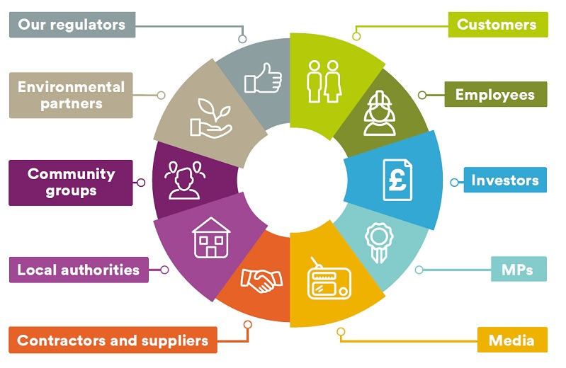
Tko su dionici?
Svi pojedinci, organizacije, institucije koji mogu utjecati na projekt
ili aktivnosti projekta mogu utjecati na njih
bilo na pozitivan bilo na negativan način

Slide 17
Koje dionike ćemo uključiti u projekt?
Dionik | Uloga u projektu

Slide 18
Aktivnosti projekta
Aktivnost | Vrijeme provedbe (mjeseci projekta) | Odgovorna osoba ili odgovorna institucija
1.1

Slide 19
Resursni plan
Aktivnost | Ljudski resursi (br. dana rada osoba u projektnom timu) | Putovanja i smještaj | Vanjski stručnjaci koje trebamo ugovoriti | Prostorni i materijalni i informacijski resursi (najam prostora, izgradnja, kupnja i najam opreme) | Ostali | Trošak (kn) za svaki od resursa na ovoj aktivnosti

Slide 20
Kako dalje?

Slide 21
Diskusija:
Zašto je vaš projekta važan / relevantan?
Kakav je utjecaj vašeg projekta na lokalne dionike?

Slide 22
Hvala na pažnji!

